Slide 1
25.11.2020 Школа досвіду роботи для викладачів предмета «Охорона праці»
Діденко Олена Володимирівна, методист НМЦ ПТО у Харківської області

Slide 2
План школи педагогічного досвіду роботи
Організаційна частина.
Відкриття школи педагогічного досвіду роботи для викладачів предмета «Охорона праці»
Відповідальні: Діденко О.В., методист НМЦ ПТО у Харківській області;
Доповідь-презентація:
«Формування професійних та здоров’язберігаючих компетентностей на уроках охорони праці».
Відповідальний: Діденко О.В., методист НМЦ ПТО у Харківській області;
Знайомство з досвідом роботи викладача Люботинського професійного ліцею залізничного транспорту
Доповідь-презентація:
«Формування професійних та здоров’язберігаючих компетентностей на уроках охорони праці».
Відповідальний: викладач Люботинського професійного ліцею залізничного транспорту Каліненко С.Д.
Демонстрація відеофрагментів уроків з предмета «Охорона праці»
Відповідальний: викладач Люботинського професійного ліцею залізничного транспорту Каліненко С.Д.
Обговорення заходу учасниками
Відповідальний: Діденко О.В., методист НМЦ ПТО у Харківській області; учасники заходу
Доповідь-презентація:
«Сучасні засоби навчання з використанням цифрових технологій на уроках охорони праці».
Відповідальний: Діденко О.В., методист НМЦ ПТО у Харківській області;
Підведення підсумків школи педагогічного досвіду роботи для викладачів предмета «Охорона праці»
Поточні питання
Відповідальний: Діденко О.В., методист НМЦ ПТО у Харківській області, учасники заходу.

Slide 3
Тема: «Формування професійних та здоров’язберігаючих компетентностей на уроках охорони праці» Приклади сучасних уроків
Бінарні Нестандартні Інтегровані
Види:
Уроки-конкурси
Уроки-ігри
Посилання на методичні розробки уроків з предмета «Охорона праці» http://nmc.ptu.org.ua/elektronna-biblioteka/
Інші видання педпрацівників ЗПО та методистів НМЦ ПТО
(З досвіду роботи)
Круглі столи
Уроки-подорожі
Квести
Уроки-дискусії
Інтерактивні театри із моделюванням ситуацій
і вирішенням проблем
Вікторини
Тренінги
Уроки-вебінари
КВК

Slide 4
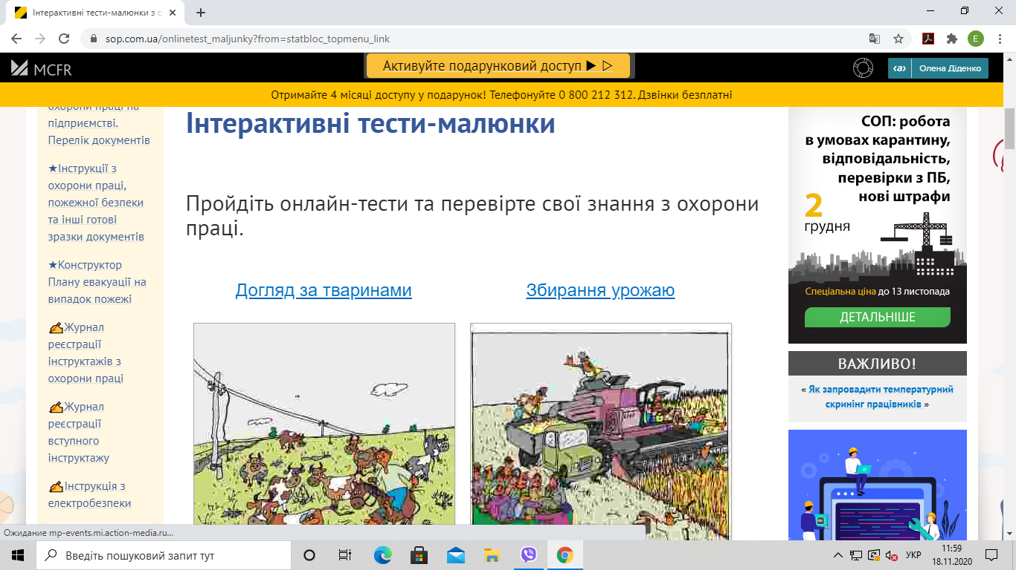
Посилання на е-журнал «Довідник спеціаліста з О.П. esop.mcfr.ua
https://www.sop.com.ua/onlinetest_maljunky?from=statbloc_topmenu_link

Slide 5
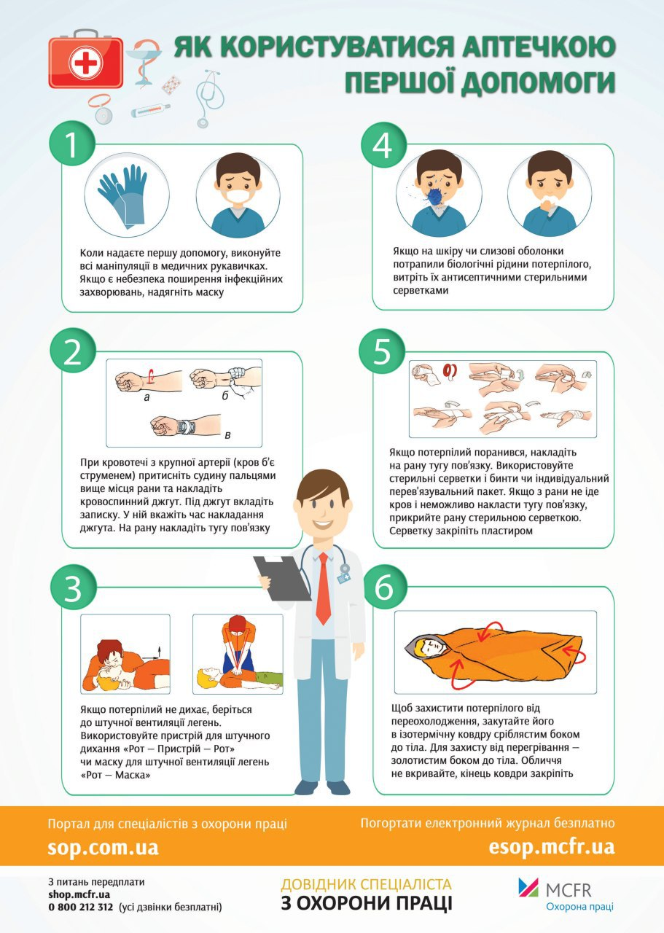
Корисні шпаргалки

Slide 6
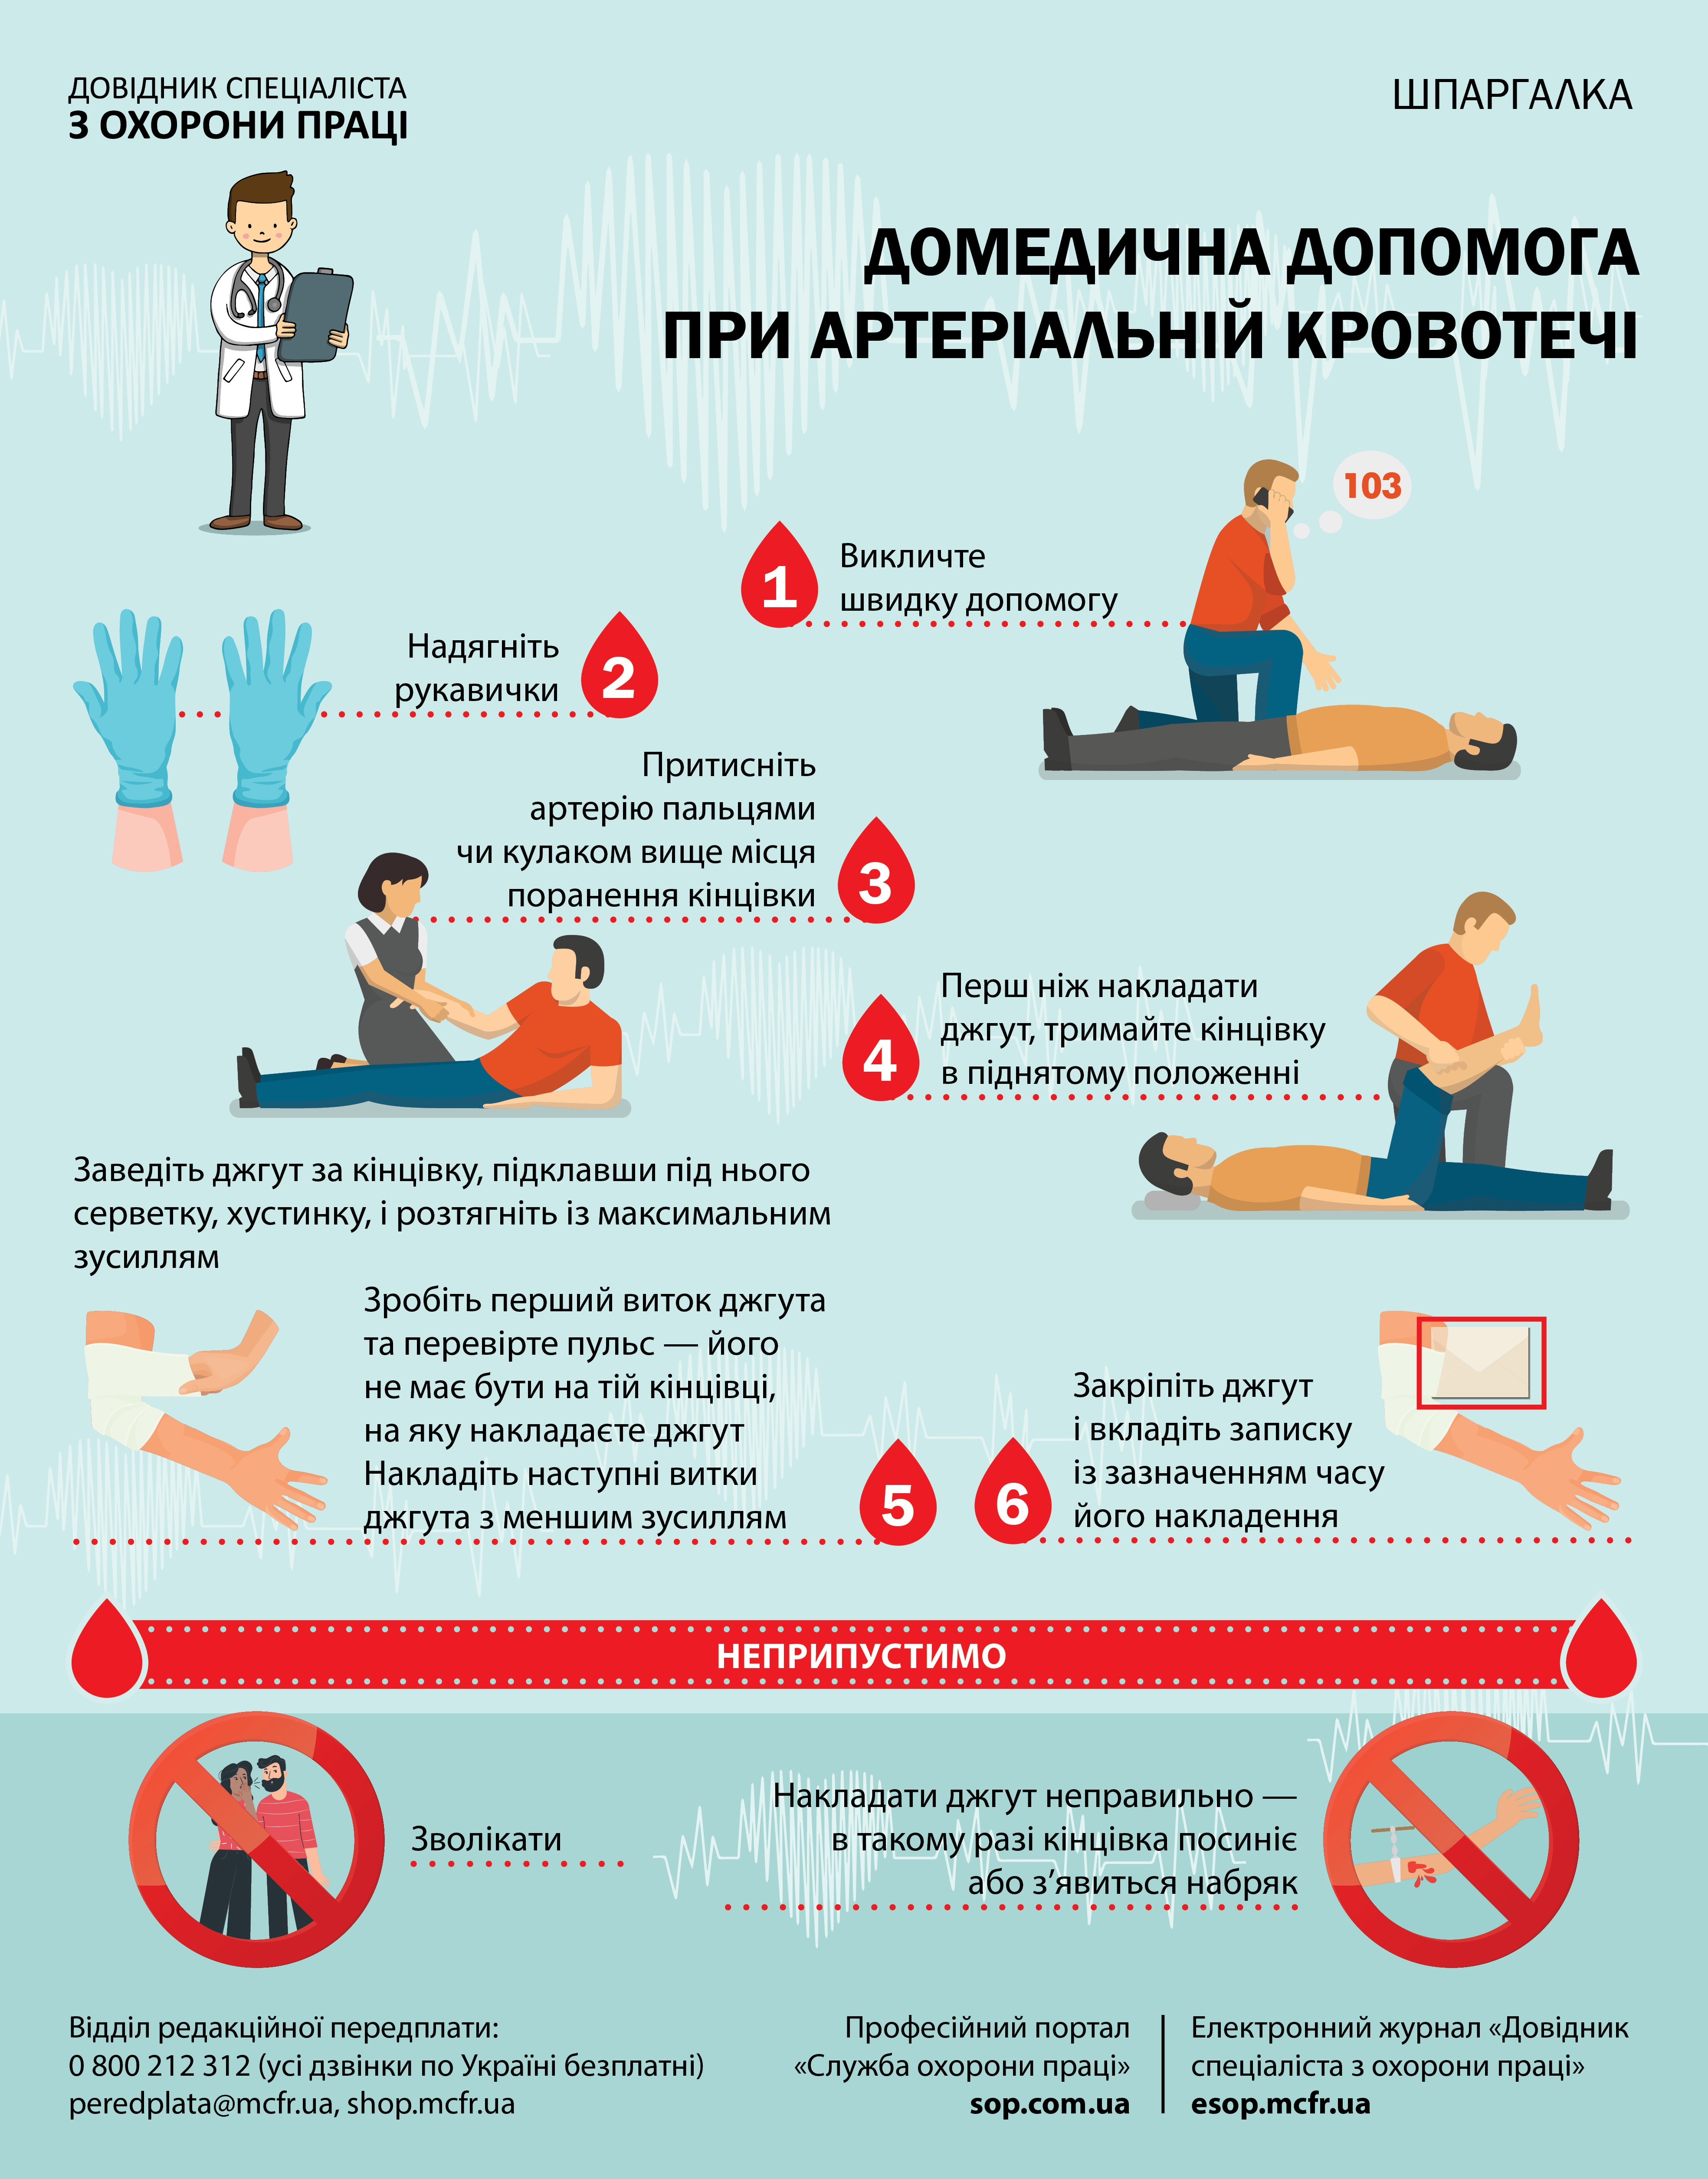

Slide 7
Посилання на Навчально-методичний центр цивільного захисту та безпеки життєдіяльності Рівненської області https://rv.nmc.dsns.gov.ua

Slide 8
Корисні пам'ятки

Slide 9
Корисні пам'ятки

Slide 10
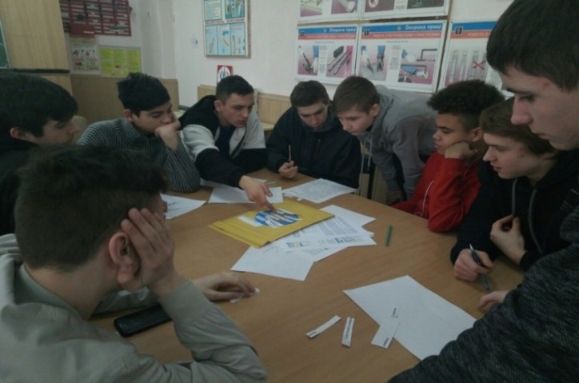
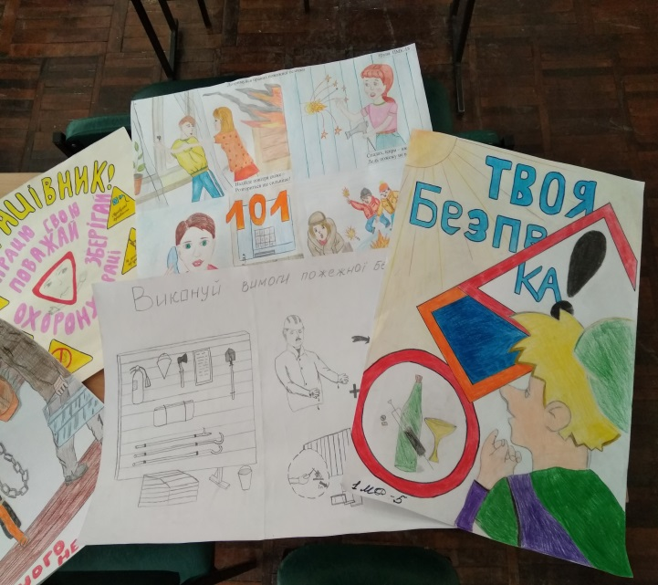
Проведення тематичних заходів у рамках тижня з охорони праці під гаслом:
«За життя без наркотиків»
«Пожежу краще запобігти, ніж її гасити»
«Шкідливість алкоголю та тютюнопаління для молодого організму та безпеки праці»
Конкурси дитячих малюнків «Охорона праці очима дітей» та плакатів за професійним спрямуванням

Slide 11
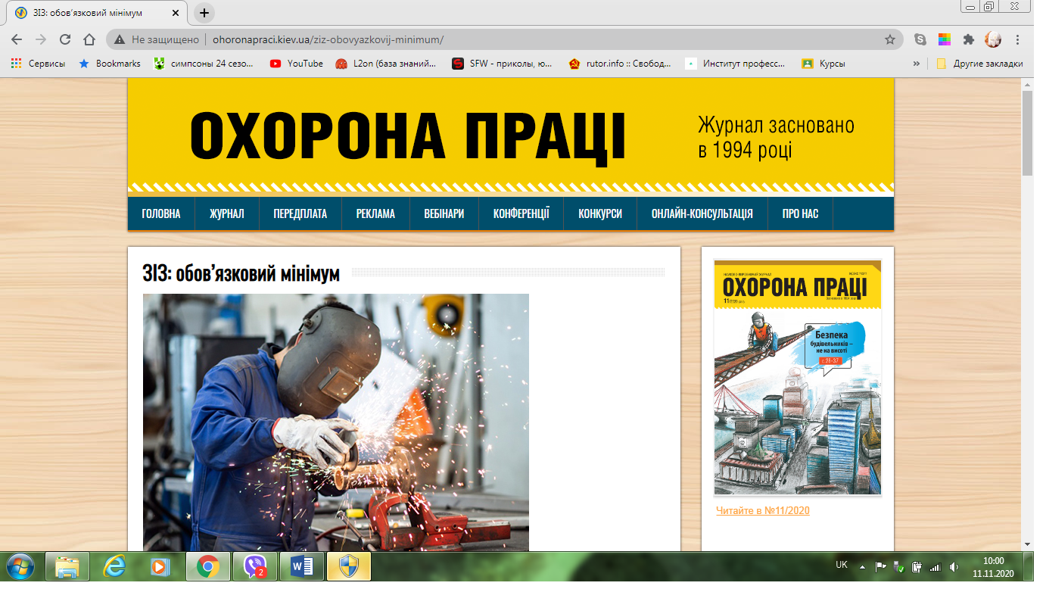
Журнал «Охорона праці» http://ohoronapraci.kiev.ua/ Як стати учасником Всеукраїнського конкурсу дитячого малюнку за темою: «Безпека праці та здоровя працівників у будь-яких галузях і сферах діяльності»

Slide 12
Здоров'язбережувальна педагогіка спрямована на збереження:
Фізичного здоров'я
Духовного здоров'я
Психічного здоров'я
Соціального здоров'я
Інтелектуального здоров'я

Slide 13
Алгоритм реалізації педагогічних ідей формування здоров’язберігаючих компетентностей на уроках предмета «Охорона праці»
Створення середовища доброзичливості, позитивного емоційного налаштування;
чітка організація навчальної праці на уроках;
проведення роботи з профілактики стресів шляхом стимулювання учнів до різноманітних способів виконання завдань.

Slide 14
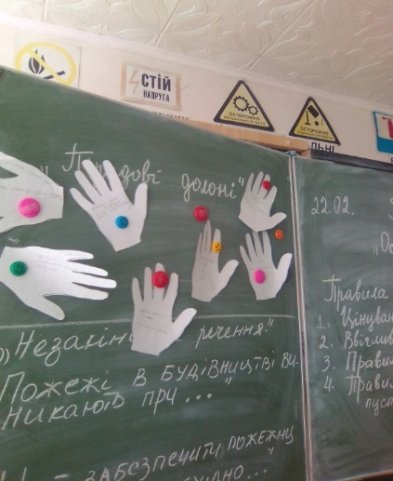
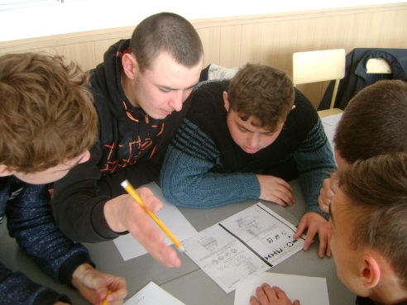
Професійні компетентності – система знань та вмінь, на основі яких формується творчий потенціал фахівці; культура професійної діяльності. Приклади послідовності формування професійних компетентностей на уроках предмета «Охорона праці»:
під час мотивації - вправи на рефлексію («Дерево очікування», «Дерево подій», «Трудові долоні»);
при застосуванні знань та вмінь - вправи: «Два – чотири - всі разом» (метод навчання «Навчаючи – вчуся»);
з метою осмислення здобувачами освіти ситуаційних завдань, які моделюють реальні виробничі процеси та інтеграції освітніх компонентів - застосування навчальних тренінгів, кейсів.

Slide 15
Сучасні засоби навчання з використанням цифрових технологій Скрайбінг — новітня техніка презентації (від англійського "scribe" — накидати ескізи або малюнки); мова виступаючого ілюструється "на льоту" малюнками фломастером на білій дошці (або аркуші паперу)
Посилання на приклади скрайбінгів з охорони праці
https://padlet.com/adamchuk123aaa/vnixmn3w3ky82mcy

Slide 16
Прийоми візуалізації навчального матеріалу
Хмари слів
Risovach – безкоштовний та простий у користуванні російськомовний онлайн-генератор мемів.
Meme generator – безкоштовна програма для створення мемів, яку можна використовувати через браузер комп`ютеру чи, завантаживши застосунок на смартфон.
Інтелект-карти
Meme arsenal – безкоштовний онлайн-генератор мемів і коміксів.
Сервіс imagechef.com – це сервіс Інтернет для візуалізації інформації.
Wizer.Me і Classkick - інтерактивні робочі аркуші https://app.wizer.me/ https://app.classkick.com
Tagul – веб-сервіс, який дозволяє створити хмару слів з тексту, введеного користувачем або з веб-сторінки з адресою.
Сервіс imagechef.com – це сервіс Інтернет для візуалізації інформації.
Сервіс Taxedo реєстрації не вимагає. Створену хмару можна представити в будь-якому вигляді. Є можливість зміни кольору, розміру, положення, форми, фону і відстані між словами, а також завантажити свою картинку для створення хмари.
Word Art – багатофункціональний англомовний сервіс для створення хмар слів.
Буктрейлери
Інтернет-меми
Інтерактивні робочі аркуші

Slide 17
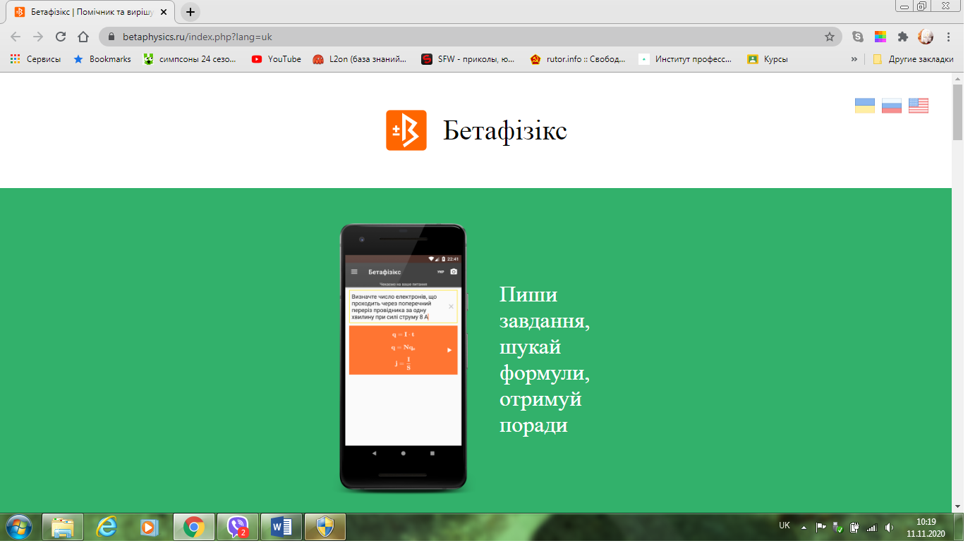
Мобільний додаток Бетафізикс для вирішення задач в розділі «Основи електробезпеки»
Програма для створення відеоконтенту
https://betaphysics.ru/index.php?lang=uk

Slide 18
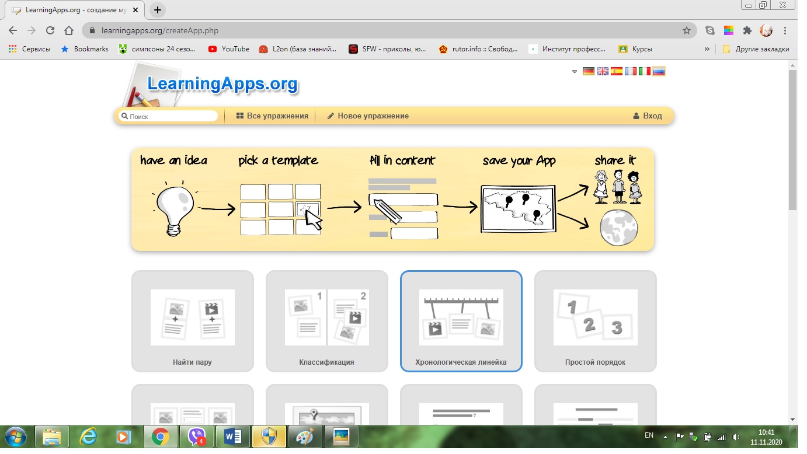
Інтерактивні вправи для учнів

Slide 20
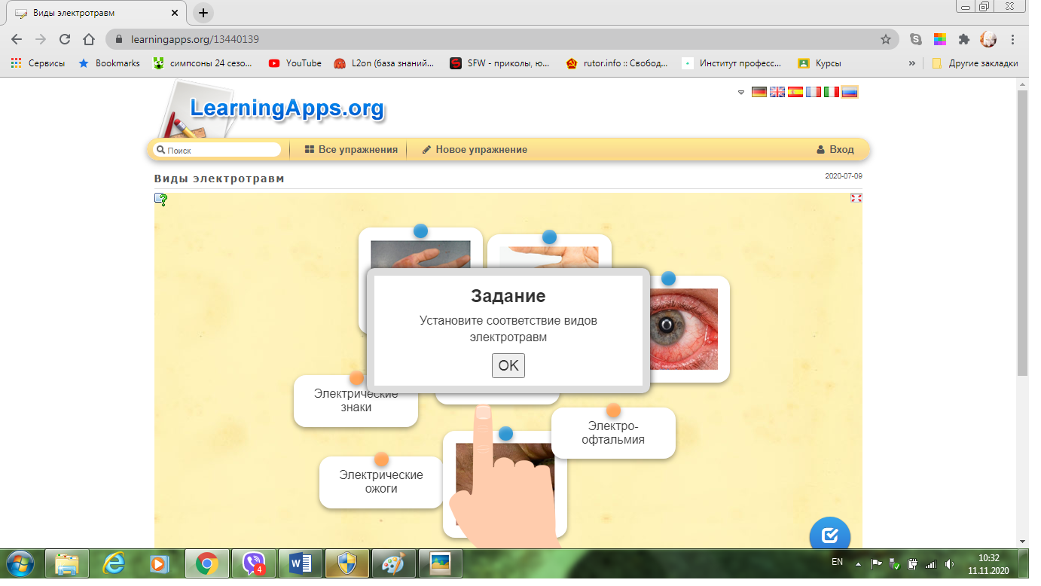
Завдання при вивченні розділу «Основи пожежної та електробезпеки»

Slide 21
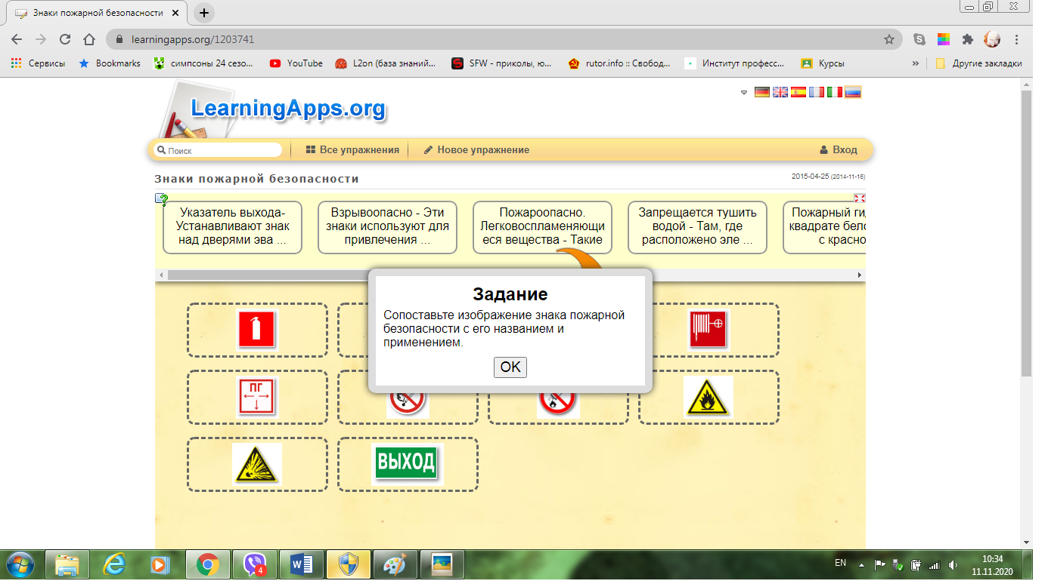
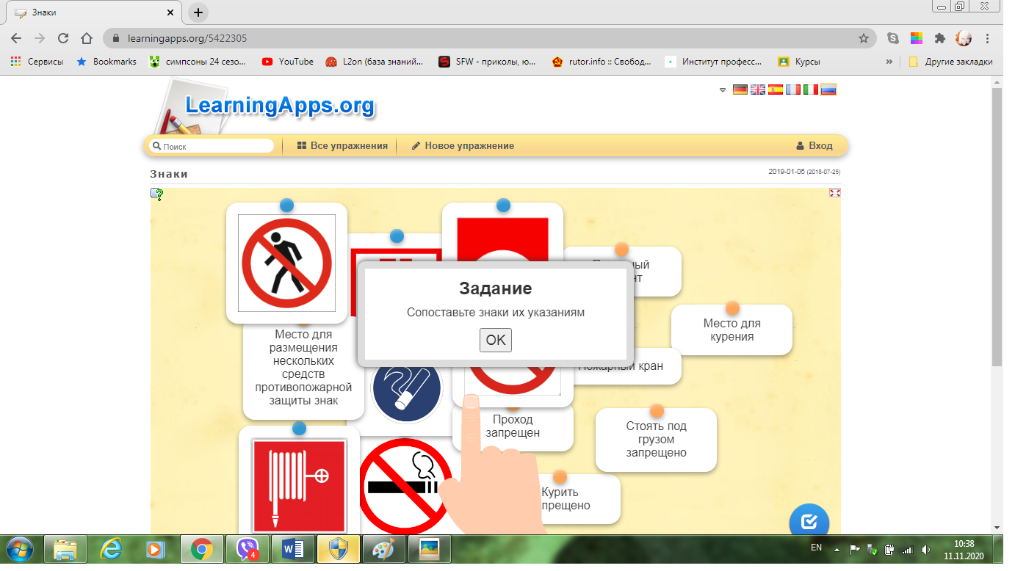
Завдання при вивченні розділу «Основи безпеки праці». Тема: «Загальні питання безпеки праці»

Slide 22
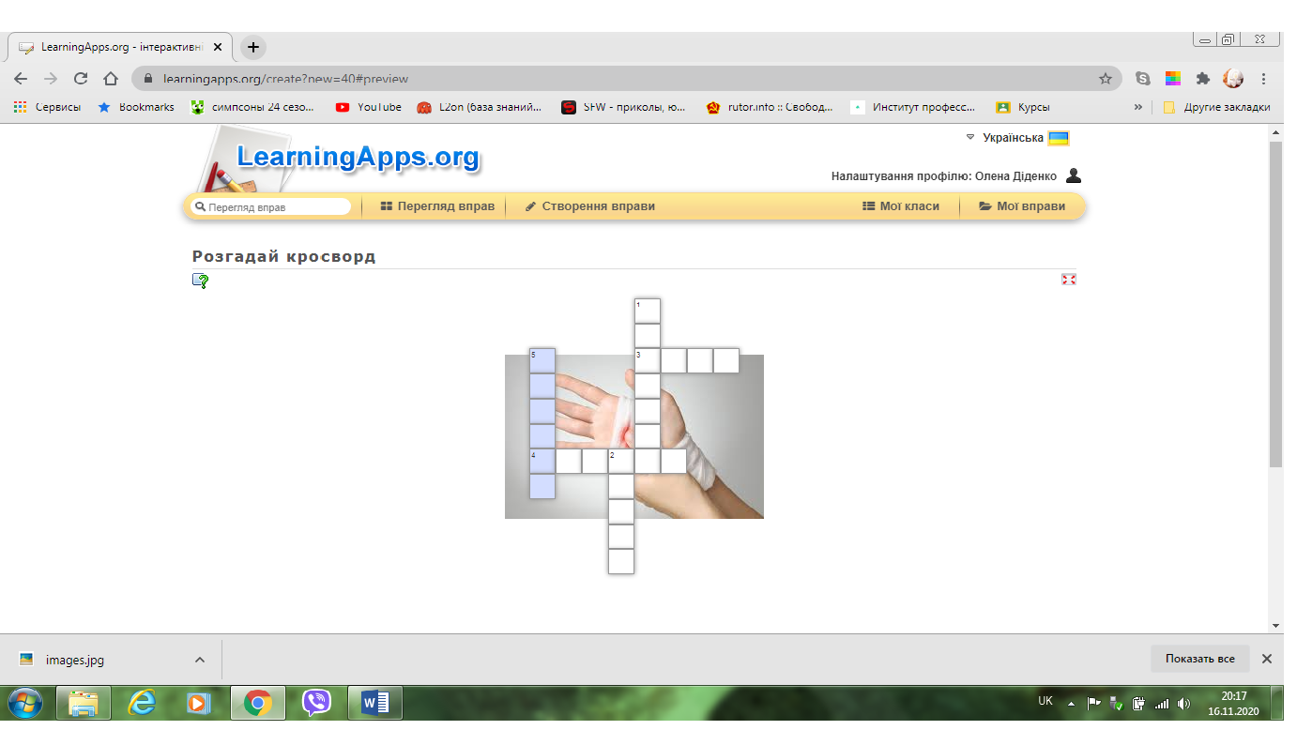
Завдання при вивченні розділу: «Надання долікарської допомоги потерпілим»

Slide 24
Пам'ятайте... Безпека і здоров'я понад усе!
Дякую за увагу!

